Slide 1
[TÓPICOS DO EDITAL]
5 - Aprendizagem e sustentabilidade organizacional.

Slide 2



FAIXA PRETA EM CESGRANRIO
SUSTENTABILIDADE
Administração Faixa Preta – Prof. Marcelo Soares
profmarcelosoares

Slide 3
[Conceito de Sustentabilidade]
Conceito tradicional
Conceito intermediário
Conceito contemporâneo
  PERENIDADE
  NÃO PREJUDICAR AS PRÓXIMAS GERAÇÕES
  CONCILIAR DIFERENTES DIMENSÕES DE NECESSIDADE

Slide 4
[Conceito de Sustentabilidade]
O conceito de sustentabilidade (do latim sustinere = sustentar, defender, favorecer, manter, conservar, cuidar) está associado à ideia de estabilidade, durabilidade, perenidade e permanência no tempo. Sustentabilidade é um conceito sistêmico que denota a capacidade de um sistema ou processo de sustentar ou suportar condições impostas externamente, mantendo sua permanência por muito tempo.
Chiavento (2021)
O desenvolvimento sustentável é aquele que satisfaz as necessidades do presente sem comprometer as necessidades das gerações futuras.
Comissão Mundial sobre Meio Ambiente e Desenvolvimento das Nações Unidas -UNWCED

Slide 5
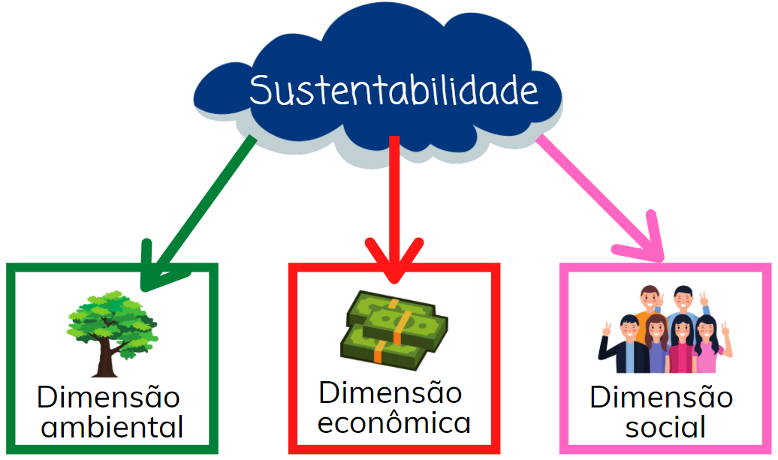
[Dimensões da Sustentabilidade]
A sustentabilidade corporativa consiste na busca da perenidade da organização com base em sua viabilidade econômica e na correlação harmônica com o meio ambiente e a sociedade. Em outras palavras, a sustentabilidade corporativa busca identificar e gerenciar riscos e oportunidades futuras e atuais a fim de gerar valor para seus públicos de relacionamento e rentabilidade e longevidade para empresa
Agenda 30 BB
TBL – TRIPÉ DA SUSTENTABILIDADE

Slide 6
[CESGRANRIO – PETROBRAS – Técnico - 2011]
A sustentabilidade é um conceito fundamental na política de segurança do meio ambiente e da saúde, nas empresas. Esse conceito visa a
a) buscar, permanentemente, o aumento de produtividade e do crescimento econômico, gerando emprego e renda.
b) preservar as fontes de recursos naturais, evitando uma maior exploração desses recursos, de modo a evitar a degradação ambiental.
c) conciliar produção e crescimento econômico com preservação dos recursos naturais.
d) demonstrar a total incompatibilidade entre crescimento econômico, geração de emprego, renda e preservação ambiental.
e) manter os lucros da empresa, melhorando as condições de trabalho dos funcionários.
Gab: C

Slide 7
[Tipos de negócio, quanto à sustentabilidade]
Insustentável
Exerce um impacto líquido negativo no tripé da sustentabilidade
Exerce um pequeno impacto líquido negativo no tripé da sustentabilidade que não excede a capacidade reparadora do sistema planetário
Sustentável
Negócio
Neutro
Exerce um impacto líquido neutro no tripé da sustentabilidade
Reparador
Exerce um impacto líquido positivo no tripé da sustentabilidade

Slide 8
[CESGRANRIO – BB – Escriturári0 - 2021]
As empresas, cada vez mais, procuram gerir seus negócios e suas atividades de forma que sua posição seja neutra ou positiva no atendimento ao Tripé da Sustentabilidade. Como a empresa YYZ não pensa de modo diferente, contratou consultores para levantarem os impactos gerados pelas atividades por ela desenvolvidas em sua prestação de serviços. Os consultores constataram os seguintes pontos: a política de capacitação da empresa ampliou a formação de 45% dos funcionários, a instalação de painéis fotovoltaicos fez com que toda a energia consumida pela empresa, naquele ano, fosse gerada a partir de fonte renovável, a taxa de reciclagem de resíduos cresceu 50% e, além disso, a empresa obteve lucro acima da média histórica e distribuiu bônus aos funcionários e fornecedores alinhados à preservação ambiental. Com base nesses dados, o diagnóstico dos consultores foi de que a empresa exerce impacto líquido positivo sobre o Tripé da Sustentabilidade. Dessa forma, em relação ao Tripé da Sustentabilidade, a YYZ é classificada como um negócio
a) neutro
b) reparador
c) sustentável
d) fundamental
e) insustentável
Gab: B

Slide 9
[Pacto Global da ONU]
Iniciativa de sustentabilidade corporativa de adesão voluntária. Não é um instrumento regulatório, um código de conduta obrigatório ou um fórum para policiar as políticas e práticas gerenciais
Conceito
10 princípios
Pacto Global da ONU
17 Objetivos (ODS)
5 Pilares

Slide 10
[Pacto Global da ONU]
10 princípios
Conceito
01 - As empresas devem apoiar e respeitar a proteção de direitos humanos reconhecidos internacionalmente.
02 - Assegurar-se de sua não participação em violações destes direitos
03 - As empresas devem apoiar a liberdade de associação e o reconhecimento efetivo do direito à negociação coletiva.
04 - A eliminação de todas as formas de trabalho forçado ou compulsório.
05 - A abolição efetiva do trabalho infantil.
06 - Eliminar a discriminação no emprego.
07 - As empresas devem apoiar uma abordagem preventiva aos desafios ambientais.
08 - Desenvolver iniciativas para promover maior responsabilidade ambiental.
09 - Incentivar o desenvolvimento e difusão de tecnologias ambientalmente amigáveis.
10 - As empresas devem combater a corrupção em todas as suas formas, inclusive extorsão e propina.
DH
10 princípios
Pacto Global da ONU
Trab.
MA
Anticorrupção

Slide 11
[Pacto Global da ONU]
Conceito
10 princípios
Pacto Global da ONU
17 Objetivos (ODS)

Slide 12
[Objetivos de Desenvolvimento Sustentável - ODS]
Integram a Agenda 2030, plano de ação para o período de 2015 a 2030 a ser adotado voluntariamente por organizações públicas e privadas comprometidas com a sustentabilidade corporativa.
Objetivos de Desenvolvimento Sustentável (ODS)
Erradicação da pobreza Objetivo 1. Acabar com a pobreza em todas as suas formas, em todos os lugares.
Fome zero e agricultura sustentável Objetivo 2. Acabar com a fome, alcançar a segurança alimentar e melhoria da nutrição e promover a agricultura sustentável.
Saúde e Bem-Estar Objetivo 3. Garantir o acesso à saúde de qualidade e promover o bem-estar para todos, em todas as idades.
Educação de qualidade Objetivo 4. Garantir o acesso à educação inclusiva, de qualidade e equitativa, e promover oportunidades de aprendizagem ao longo da vida para todos.
Igualdade de gênero Objetivo 5. Alcançar a igualdade de gênero e empoderar todas as mulheres e meninas

Slide 13
[Objetivos de Desenvolvimento Sustentável - ODS]
Objetivos de Desenvolvimento Sustentável (ODS)
Água Potável e saneamento Objetivo 6. Assegurar a disponibilidade e gestão sustentável da água e saneamento para todas e todos
Energia Limpa e acessível Objetivo 7. Assegurar o acesso confiável, sustentável, moderno e a preço acessível à energia para todas e todos
Trabalho decente e crescimento econômico Objetivo 8. Promover o crescimento econômico sustentado, inclusivo e sustentável, emprego pleno e produtivo e trabalho decente para todas e todos
Indústria, inovação e infraestrutura Objetivo 9. Construir infraestruturas resilientes, promover a industrialização inclusiva e sustentável e fomentar a inovação
Redução das desigualdades Objetivo 10. Reduzir a desigualdade dentro dos países e entre eles
Cidades e comunidades sustentáveis Objetivo 11. Tornar as cidades e os assentamentos humanos inclusivos, seguros, resilientes e sustentáveis.

Slide 14
[Objetivos de Desenvolvimento Sustentável - ODS]
Objetivos de Desenvolvimento Sustentável (ODS)
Consumo e produção responsáveis Objetivo 12. Assegurar padrões de produção e de consumo sustentáveis.
Ação contra a mudança global do clima Objetivo 13. Adotar medidas urgentes para combater as alterações climáticas e os seus impactos.
Vida na água Objetivo 14. Conservar e usar de forma sustentável os oceanos, mares e os recursos marinhos par ao desenvolvimento sustentável.
Vida terrestre Objetivo 15. Proteger, recuperar e promover o uso sustentável dos ecossistemas terrestres, gerir de forma sustentável as florestas, combater a desertificação, deter e reverter a degradação da terra e deter a perda de biodiversidade.
Paz, Justiça e Instituições Eficazes Objetivo 16. Promover sociedades pacíficas e inclusivas para o desenvolvimento sustentável, proporcionar o acesso à justiça para todos e construir instituições eficazes, responsáveis e inclusivas em todos os níveis.
Parcerias e meios de implementação Objetivo 17. Fortalecer os meios de implementação e revitalizar a parceria global para o desenvolvimento sustentável.

Slide 15
[CESGRANRIO – BB – Escriturário - 2015]
O Pacto Global das Nações Unidas (UNGC) desempenha um relevante papel para estabelecer parâmetros centrais para o desenvolvimento de ações relacionadas à gestão da sustentabilidade, dentre outras dimensões. É um princípio do UNGC, para as empresas, relacionado à dimensão sustentabilidade o(a)
a) combate à corrupção em todas as suas formas, inclusive extorsão e propina
b) respeito à proteção de direitos humanos reconhecidos internacionalmente
c) eliminação de todas as formas de trabalho forçado ou compulsório
d) apoio à liberdade de associação e de negociação coletiva
e) incentivo ao desenvolvimento e à difusão de tecnologias ambientalmente amigáveis
Gab: E

Slide 16
[Pacto Global da ONU]
10 princípios
01 - As empresas devem apoiar e respeitar a proteção de direitos humanos reconhecidos internacionalmente.
02 - Assegurar-se de sua não participação em violações destes direitos
03 - As empresas devem apoiar a liberdade de associação e o reconhecimento efetivo do direito à negociação coletiva.
04 - A eliminação de todas as formas de trabalho forçado ou compulsório.
05 - A abolição efetiva do trabalho infantil.
06 - Eliminar a discriminação no emprego.
07 - As empresas devem apoiar uma abordagem preventiva aos desafios ambientais.
08 - Desenvolver iniciativas para promover maior responsabilidade ambiental.
09 - Incentivar o desenvolvimento e difusão de tecnologias ambientalmente amigáveis.
10 - As empresas devem combater a corrupção em todas as suas formas, inclusive extorsão e propina.
Direitos Humanos
Trabalho
Meio Ambiente
Anticorrupção

Slide 17




[ FIM DE PAPO]
Dúvidas?
Prof. Marcelo Soares
@ profmarcelosoares
admfaixapreta

